Slide 1
SERGIO ENRIQUE RAMÍREZ
Secretario de Vivienda

Slide 2
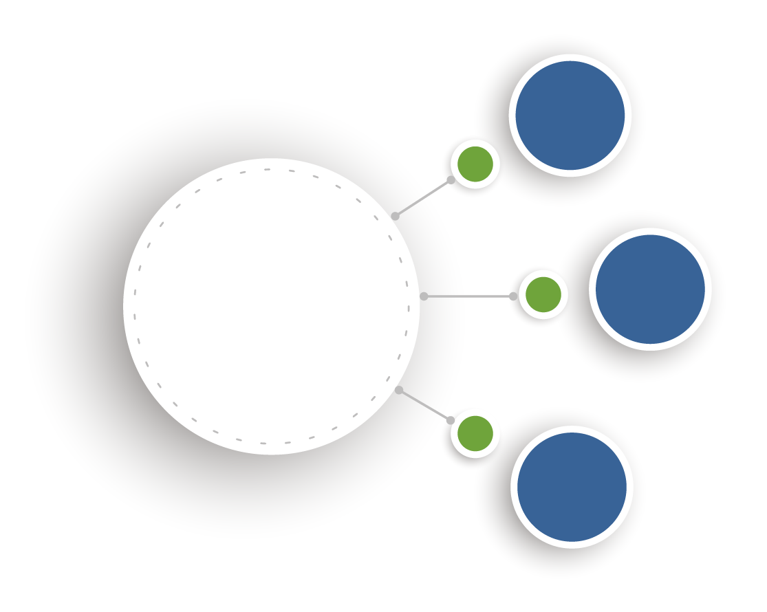
Disminuir el número de hogares con necesidades insatisfechas de vivienda en la zona urbano, municipio de Cúcuta, Norte de Santander.
Objetivo
El proyecto apunta al cumplimiento de las metas del Plan de Desarrollo Nacional, Departamental y Municipal 2020-2023. Con el proyecto se pretende reducir el déficit cualitativo de vivienda en el municipio de Cúcuta que es de 22.93% que equivale a 51.196 viviendas a 22.90% que serían 51.132 viviendas. Se realizarán una totalidad de 64 mejoramientos de vivienda.
MEJORAMIENTO DE VIVIENDA URBANA EN LOS BARRIOS JERONIMO URIBE, BRISAS DE LOS ANDES, JUANA RANGEL Y VALLES DEL RODEO DEL MUNICIPIO DE CUCUTA, NORTE DE SANTANDER
Justificación
Ubicación: Barrio Jerónimo Uribe, Brisas de Los Andes y Juana Rangel de Cuellar
Población beneficiada: 64 familias
Tiempo estimado: 6 meses
Presupuesto: 1.056’000.000 del Sistema General de Regalías
Metodología
Secretaría de Vivienda

Slide 3
Articulación PDM
Programa:
VIVIENDA DIGNA PARA TODOS
Línea estratégica: 5 Vivienda - “Hábitat digno para todos”
Imagen 1. Viviendas que buscan ser beneficiadas con el Proyecto
Fuentes: Sistemas General de Regalías
Sector: Vivienda, Ciudad y Territorio
Fase: *Fase II y III (Formulación y Estructuración financiados con Recursos Propios).
*La presentación del proyecto será Fase III para el Sistema General de Regalías.
Componente: VIVIENDA

Slide 4
Se busca contribuir a reducir el déficit habitacional de la zona rural donde se evidencia alto número de hogares con necesidades insatisfechas de vivienda.
Objetivo
Con el proyecto se espera disminuir el déficit cuantitativo de vivienda en el sector rural en 1.74%, considerando solo el total de viviendas existentes en el sector rural (8.606). luego el déficit cuantitativo al final del año 2023 para el sector rural sería de 16.23%. También se espera reducir la tasa de migración del campesino a la ciudad, el índice de hacinamiento y la vulnerabilidad ante situaciones de riesgo natural y de los costos asociados a la atención de desastres. Con el proyecto se construirán 150 viviendas en total, 75 en el año 2022 y 75 en el año 2023.
CONSTRUCCION DE VIVIENDA DE INTERES SOCIAL EN EL AREA RURAL EN SITIO PROPIO
Justificación
Ubicación: Corregimientos de la zona rural de Cúcuta
Población beneficiada: 600 personas
Tiempo estimado: 1 año
Presupuesto: 5640 millones de pesos
Construcción de vivienda de interés social en sitio propio en zona rural.
Metodología
Secretaría de Vivienda

Slide 5
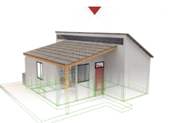
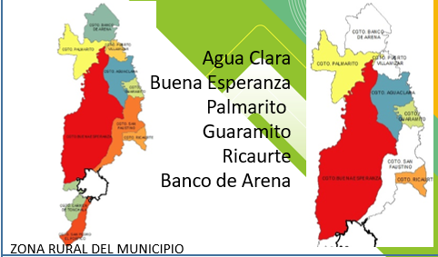
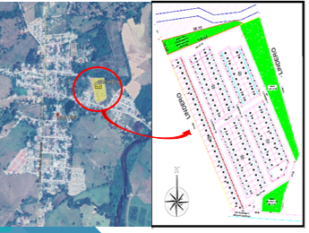
Articulación PDM
Programa:
Vivienda digna para todos
Imagen 1. Mapa de corregimiento del municipio de San José de Cúcuta.
Línea estratégica:
Territorio sostenible y hábitat saludable para todos
Fuentes:
Sistema General de Regalías
Fase: II en formulación y estructuración del proyecto con recursos propios 2021 y 2022
Fase III para financiación con recursos del sistema general de Regalías 2022-2023
Componente: Vivienda

